Slide 1

※ 디자인 변경이 안되는 부분은 [보기]- [슬라이드 마스터]에 들어가면 편집 가능합니다.
※ 슬라이드 좌우에 있는 샘플을 서식복사 , 복사, 컬러 스포이드 해서 사용하면 작업이 편합니다.
COLOR
작은 글자: KoPubWorld돋움체 Light 14pt
본문: KoPubWorld돋움체 Medium 18pt
제목: KoPubWorld돋움체 Bold 24pt
FONT COLOR
제목: KoPubWorld돋움체 Bold 32pt
슬라이드 주제를 입력하세요
부연주제를 입력하세요
한국대학교 경영학과 2학년
2019012374
홍 수 현

Slide 2

슬라이드 주제를 입력하세요
부연주제를 입력하세요
한국대학교 경영학과 2학년
2019012374
홍 수 현

Slide 3
CONTENTS
1. 제목을 입력하세요
1. 제목을 입력하세요
1. 제목을 입력하세요
소제목을 입력하세요
소제목을 입력하세요
소제목을 입력하세요
소제목을 입력하세요
소제목을 입력하세요
소제목을 입력하세요
소제목을 입력하세요
소제목을 입력하세요
소제목을 입력하세요

Slide 4
1.
제목제목
소제목을 입력하세요
소제목을 입력하세요
소제목을 입력하세요

Slide 5
제목을 입력하세요
본문을 입력하세요

Slide 6
제목을 입력하세요
제목을 입력하세요
본문을 입력하세요 본문을 입력하세요 본문을 입력하세요 본문을 입력하세요 본문을 입력하세요 본문을 입력하세요 본문을 입력하세요 본문을 입력하세요 본문을 입력하세요

Slide 7
제목을 입력하세요
세계보건기구(WHO)의 팬데믹 선언 이후, 일상에서 익숙하게 했던 생활과 규칙은 깨어지고, 불편하고 예외적인 상황이 어느덧 우리 삶의 규칙이 되어가고 있다. 언제 끝날지 모르는 코로나 상황에서 미래에 대한 의혹과 익숙한 세계가 붕괴할 것만 같은 불안만이 가득하다.

Slide 8

제목을 입력하세요
제목을 입력하세요
본문을 입력하세요 본문을 입력하세요 본문을 입력하세요 본문을 입력하세요 본문을 입력하세요 본문을 입력하세요 본문을 입력하세요 본문을 입력하세요 본문을 입력하세요
[그림 1] 텍스트를 입력하세요

Slide 9
제목을 입력하세요
매출 전략의 3가지
제목을 입력하세요
수요
마케팅
본문을 입력하세요 본문을 입력하세요 본문을 입력하세요 본문을 입력하세요 본문을 입력하세요 본문을 입력하세요 본문을 입력하세요 본문을 입력하세요 본문을 입력하세요
공급

Slide 10
제목을 입력하세요
그래프 제목을 입력하세요
제목을 입력하세요
권역 | 1순위 | 2순위
미국 | 텍스트를 입력하세요 | 텍스트를 입력하세요
중국 | 텍스트를 입력하세요 | 텍스트를 입력하세요
일본 | 텍스트를 입력하세요 | 텍스트를 입력하세요
유럽 | 텍스트를 입력하세요 | 텍스트를 입력하세요
대한민국 | 텍스트를 입력하세요 | 텍스트를 입력하세요
본문을 입력하세요 본문을 입력하세요 본문을 입력하세요 본문을 입력하세요 본문을 입력하세요 본문을 입력하세요 본문을 입력하세요 본문을 입력하세요 본문을 입력하세요

Slide 11
제목을 입력하세요
제목을 입력하세요
제목을 입력하세요
본문을 입력하세요 본문을 입력하세요 본문을 입력하세요 본문을 입력하세요
본문을 입력하세요 본문을 입력하세요 본문을 입력하세요 본문을 입력하세요
본문을 입력하세요 본문을 입력하세요 본문을 입력하세요
본문을 입력하세요 본문을 입력하세요 본문을 입력하세요
본문을 입력하세요 본문을 입력하세요 본문을 입력하세요 본문을 입력하세요
본문을 입력하세요 본문을 입력하세요 본문을 입력하세요 본문을 입력하세요
본문을 입력하세요 본문을 입력하세요 본문을 입력하세요
본문을 입력하세요 본문을 입력하세요 본문을 입력하세요

Slide 12
제목을 입력하세요
그래프 제목을 입력하세요
제목을 입력하세요
SNS 유입의 확대
트렌드를 주도하는 플랫폼의 변화
마케팅 글쓰기의 중요성
브랜드화를 위한 필수작업
모름/무응답
9.3
필요하지
않다
필요하다
26.8(%)
63.9(%)
[그래프 2] 마케팅 플랫폼 분포도 조사

Slide 13
제목을 입력하세요
그래프 제목을 입력하세요
제목을 입력하세요
(단위: 시간)
SNS 유입의 확대
트렌드를 주도하는 플랫폼의 변화
마케팅 글쓰기의 중요성
브랜드화를 위한 필수작업
1,952
2,052
2016
2020
[그래프 1] 마케팅 글쓰기 분석조사

Slide 14
제목을 입력하세요
TextText
TextText
TextText
SNS 유입의 확대
트렌드를 주도하는 플랫폼의 변화
마케팅 글쓰기의 중요성
브랜드화를 위한 필수작업
SNS 유입의 확대
트렌드를 주도하는 플랫폼의 변화
마케팅 글쓰기의 중요성
브랜드화를 위한 필수작업
SNS 유입의 확대
트렌드를 주도하는 플랫폼의 변화
마케팅 글쓰기의 중요성
브랜드화를 위한 필수작업

Slide 15
제목을 입력하세요
제목을 입력하세요
제목을 입력하세요
본문을 입력하세요. 본문을 입력하세요
Text
본문을 입력하세요. 본문을 입력하세요
Text
제목을 입력하세요
제목을 입력하세요
Text
Text
본문을 입력하세요. 본문을 입력하세요
본문을 입력하세요. 본문을 입력하세요

Slide 16
SWOT 다이어그램
S 강점
W 약점
본문을 입력하세요. 본문을 입력하세요
S
W
본문을 입력하세요. 본문을 입력하세요
O
T
O 기회
T 위협
본문을 입력하세요. 본문을 입력하세요
본문을 입력하세요. 본문을 입력하세요

Slide 17
감사합니다
한국대학교 경영학과 2학년
2019012374
홍 수 현

Slide 18


소스
FONT
COLOR
작은 글자: KoPubWorld돋움체 Light 14pt
본문: KoPubWorld돋움체 Medium 18pt
제목: KoPubWorld돋움체 Bold 24pt
FONT COLOR
제목: KoPubWorld돋움체 Bold 32pt
DIAGRAM
DOWNLOAD :KoPubWorld돋움체
제목을 입력하세요
제목을 입력하세요

Slide 19
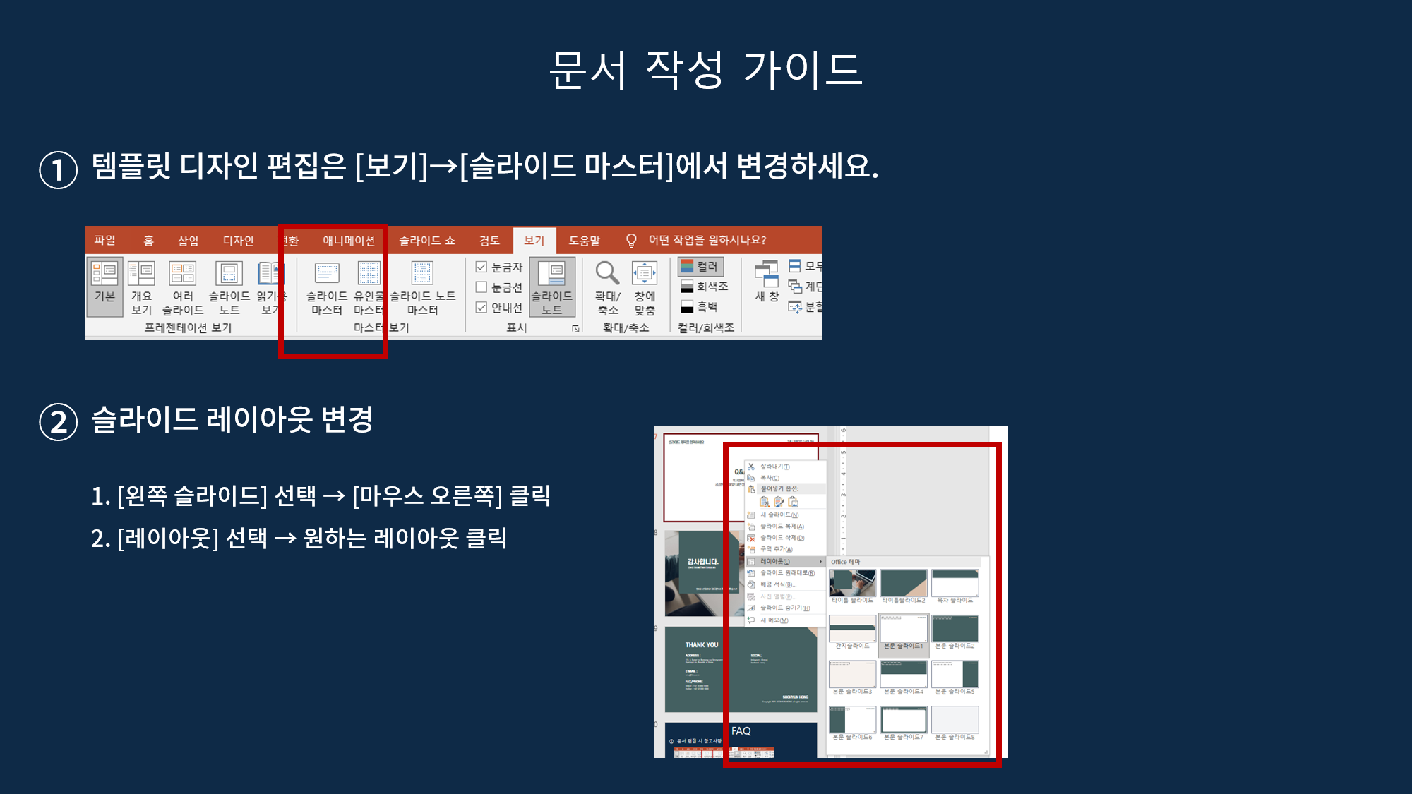

Slide 20
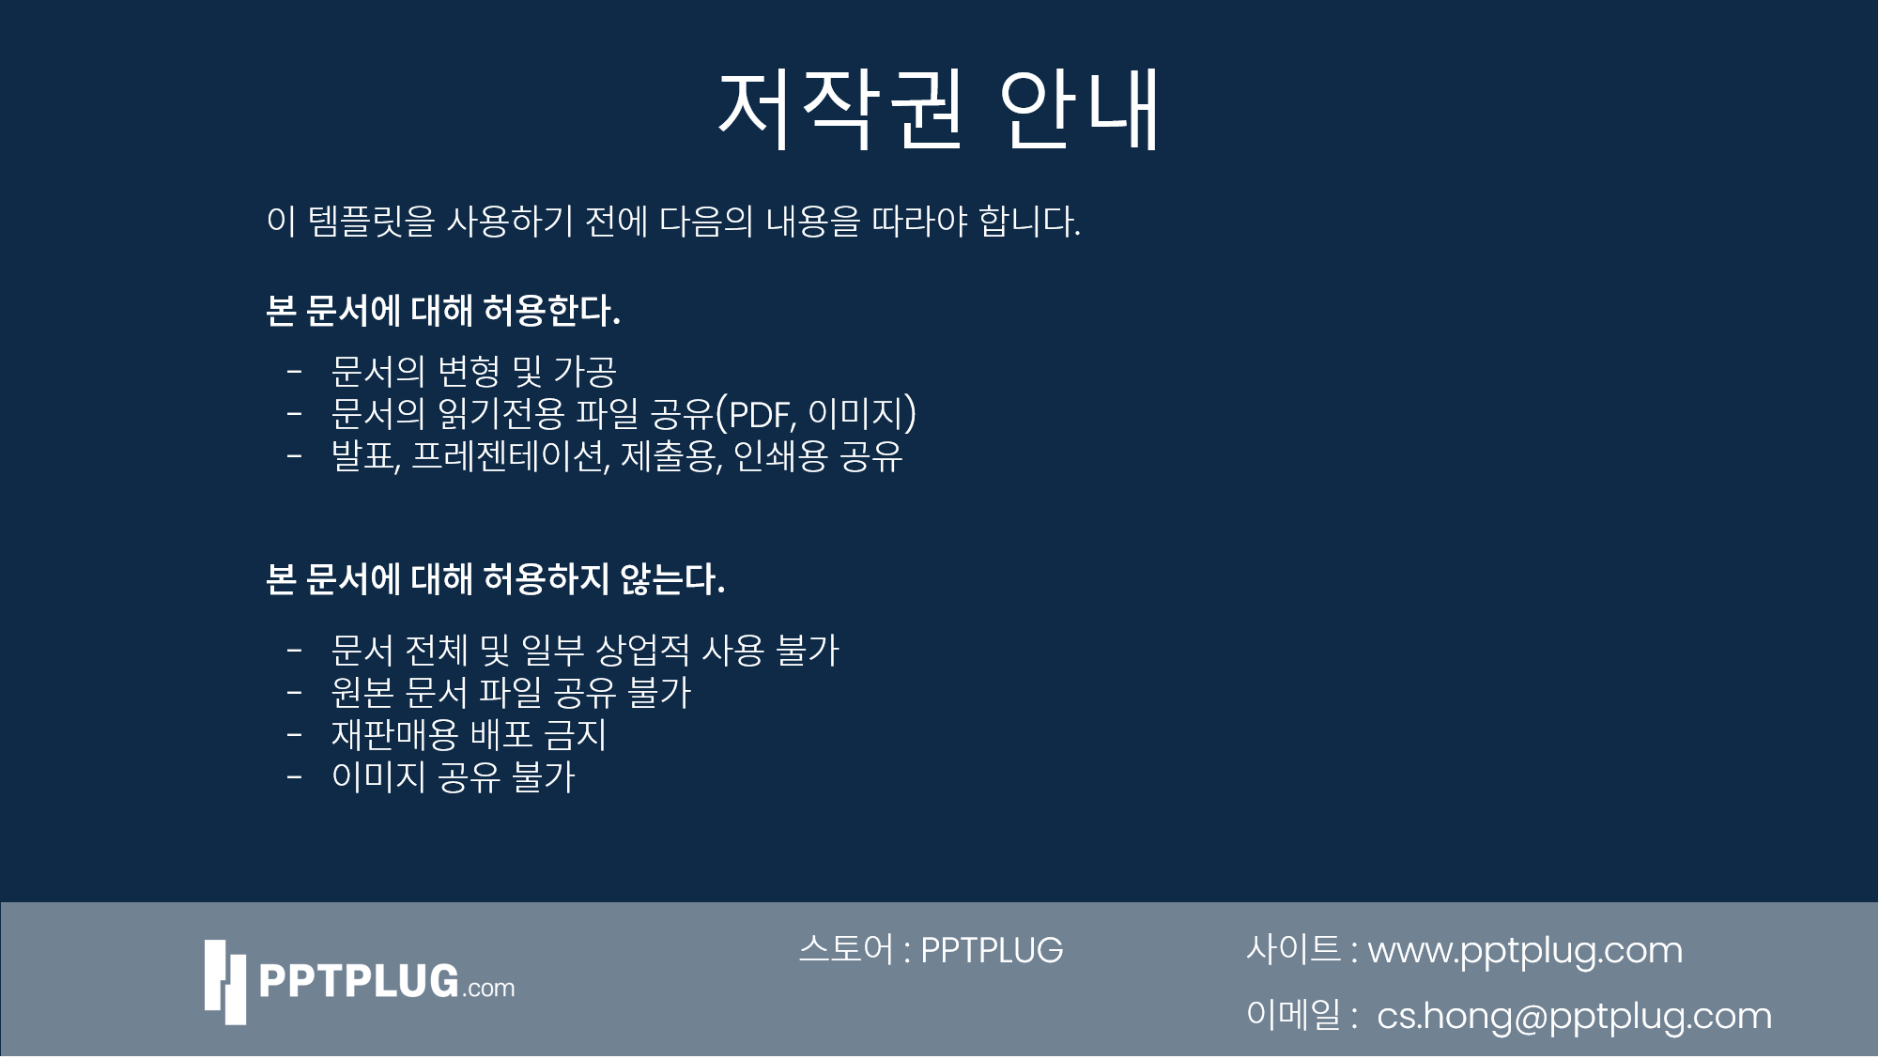

Slide 21


